Slide 1
شراء/ الاشتراك في فصل دراسي والوصول إليه

Slide 2


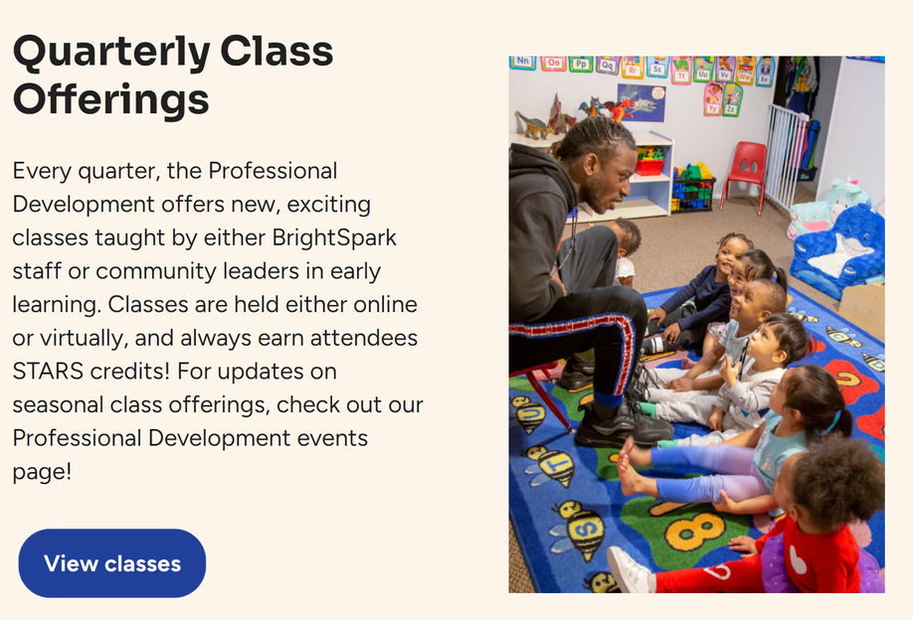

الجزء الأول: العثور على الفصول الدراسية
1. الانتقال إلى www.brightspark.org/professional-development.
النقر فوق "Trainings Offered" (الدورات التدريبية المقدمة).
2. ضمن قسم "Trainings Offered" (الدورات التدريبية المقدمة)، انقر فوق "View classes" (عرض الفصول الدراسية).

Slide 3
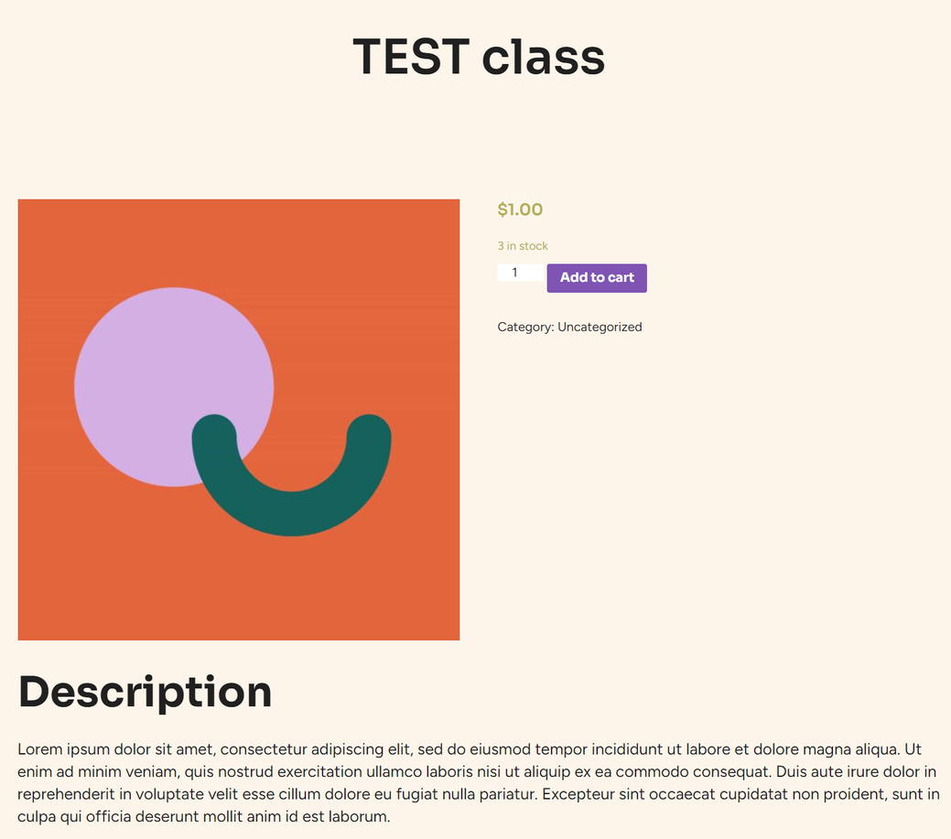
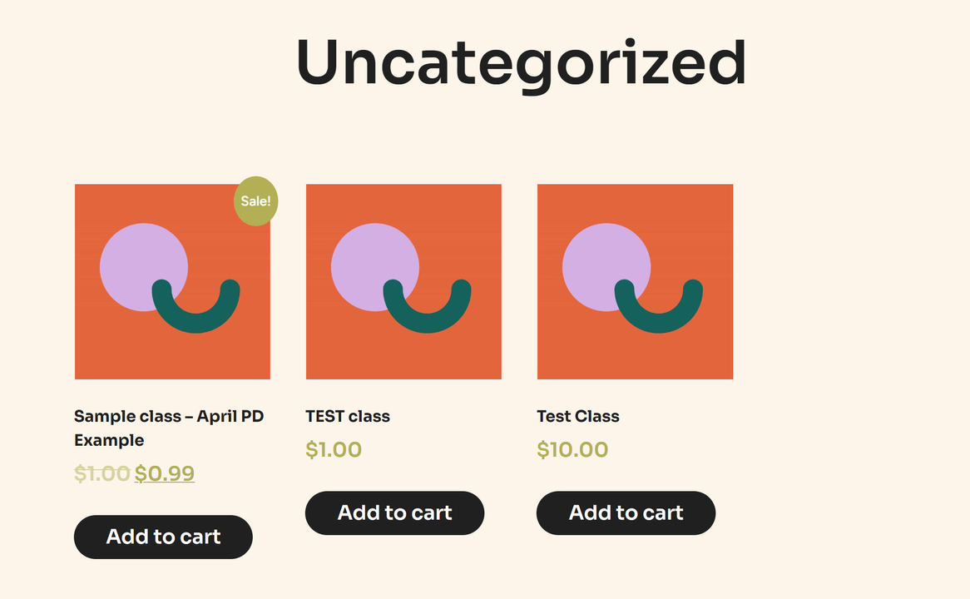
3. ستتوجه بعد ذلك إلى صفحة ويب تعرض الفصول الدراسية المتاحة حاليًا للتسجيل فيها.
إذا تبين لك على الفور أنك مهتم
بأحد الفصول الدراسية؛ فيمكنك النقر فوق "Add to Cart" (أضف إلى سلة التسوق)
يمين هذه القائمة.
4. إذا كنت ترغب في معرفة مزيد من المعلومات عن الفصل الدراسي قبل شراء حق الوصول إليه، فانقر فوق الصورة لفتح الصفحة المقصودة.
إذا قررت حضور الفصل الدراسي، فانقر فوق "Add to Cart" (أضف إلى سلة التسوق) في هذه الصفحة.
4
3

Slide 4
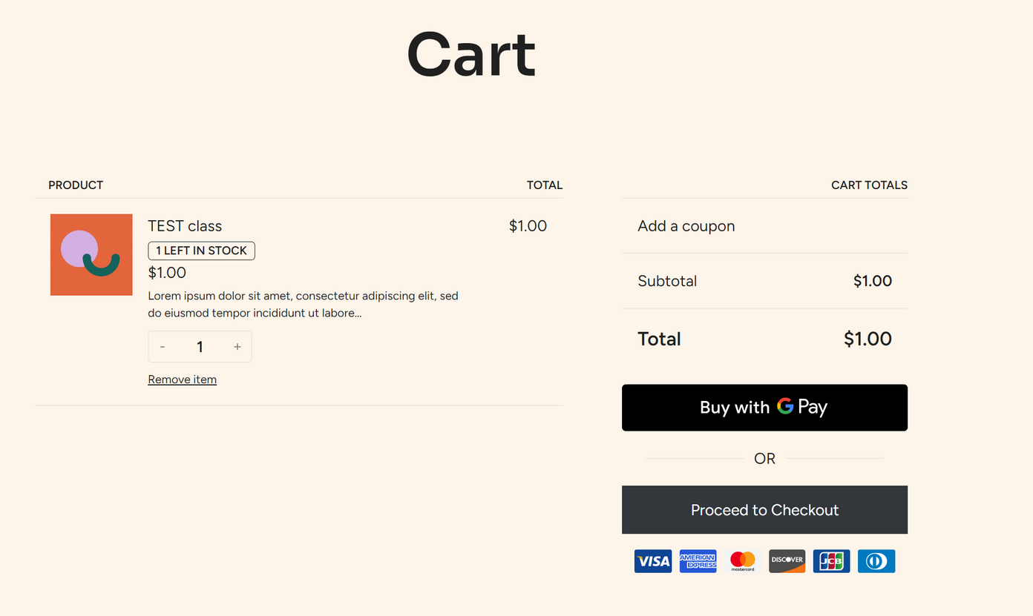
الجزء الثاني: شراء فصل دراسي
1. عندما تكون مستعدًا للدفع، انقر فوق أيقونة سلة التسوق في الأعلى على اليمين. ثم انقر فوق "Proceed to Checkout" (المتابعة للدفع).
ملحوظة: يمكنك إضافة رمز القسيمة هنا!

Slide 5
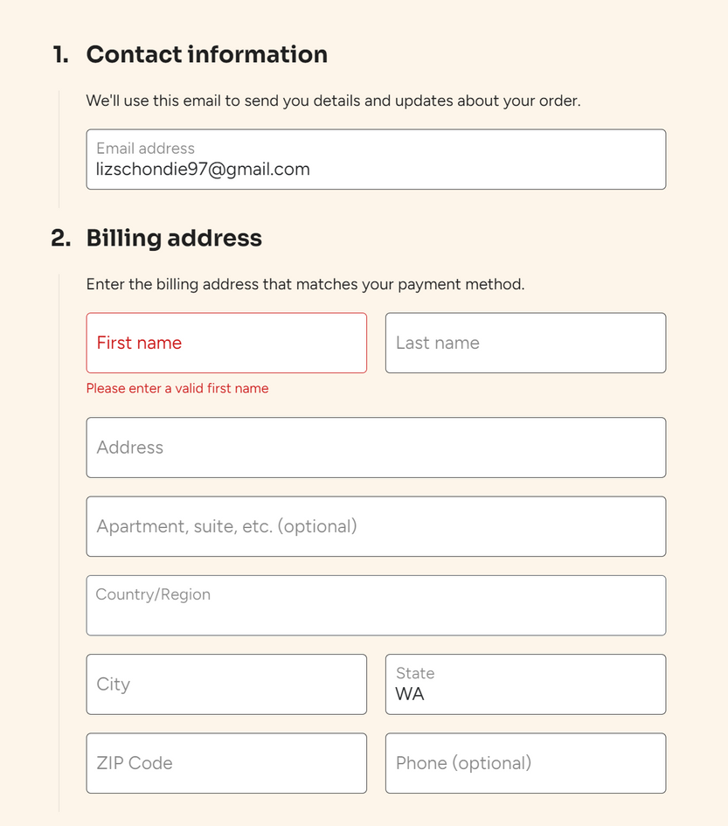
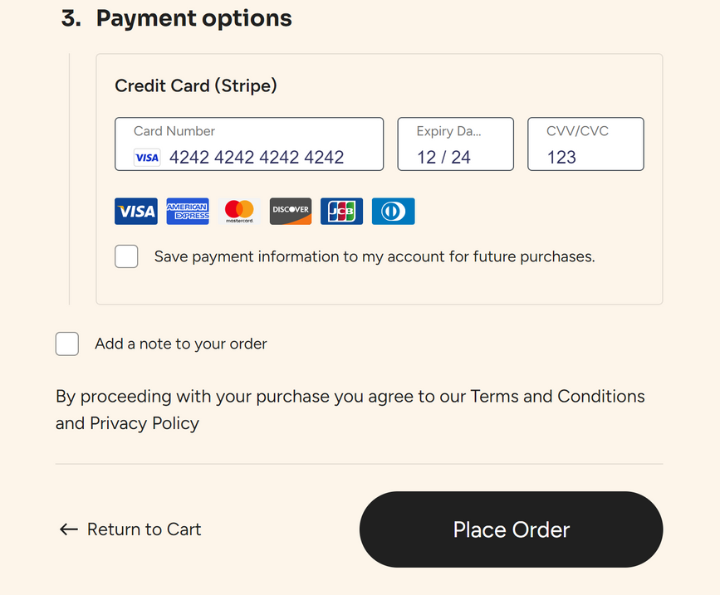
3) املأ النموذج بمعلومات الاتصال بك، وعنوان إرسال الفواتير، ومعلومات الدفع*، ثم انقر فوق "Place Order" (تقديم الطلب).

Slide 6
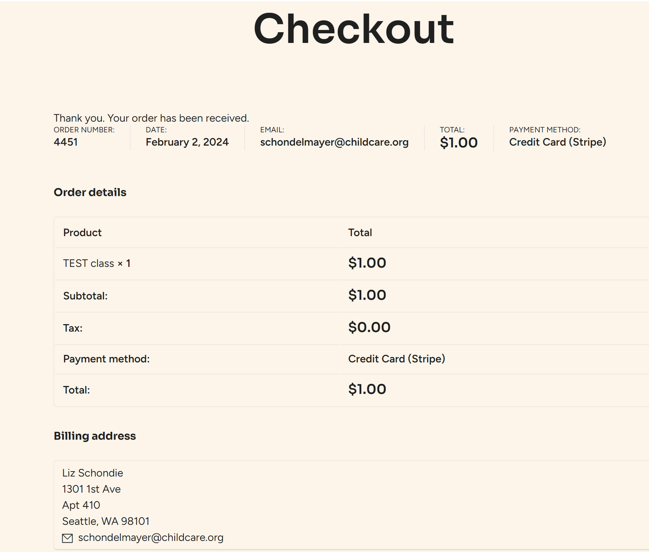
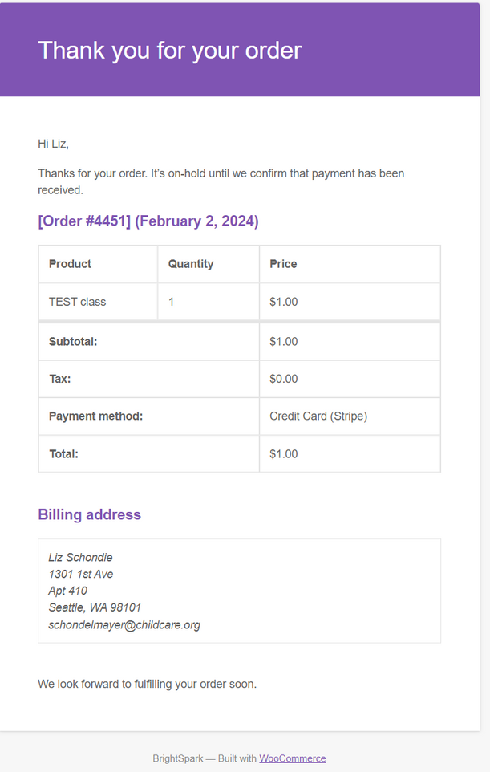
بمجرد شراء الفصل الدراسي بنجاح، سيُعاد توجيهك إلى هذه الصفحة. (ملحوظة: يمكنك أخذ لقطة شاشة لهذه الصفحة وحفظها للرجوع إليها مستقبلًا.)
ستتلقى أيضًا رسالة عبر البريد الإلكتروني تؤكد شرائك للحساب الذي ستستخدمه للوصول عبر WordPress (ووردبريس). سترسل BrightSpark هذا البريد الإلكتروني الذي يحمل سطر الموضوع، "Your BrightSpark order has been recieved" (استلام طلبك لحساب BrightSpark). سيظهر المحتوى بهذا الشكل:

Slide 7
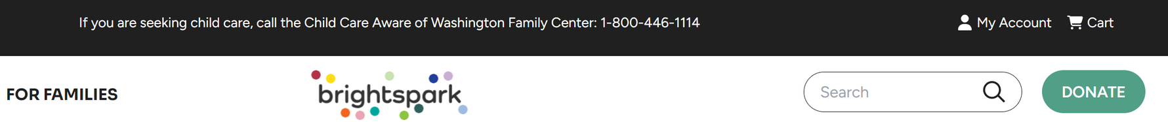
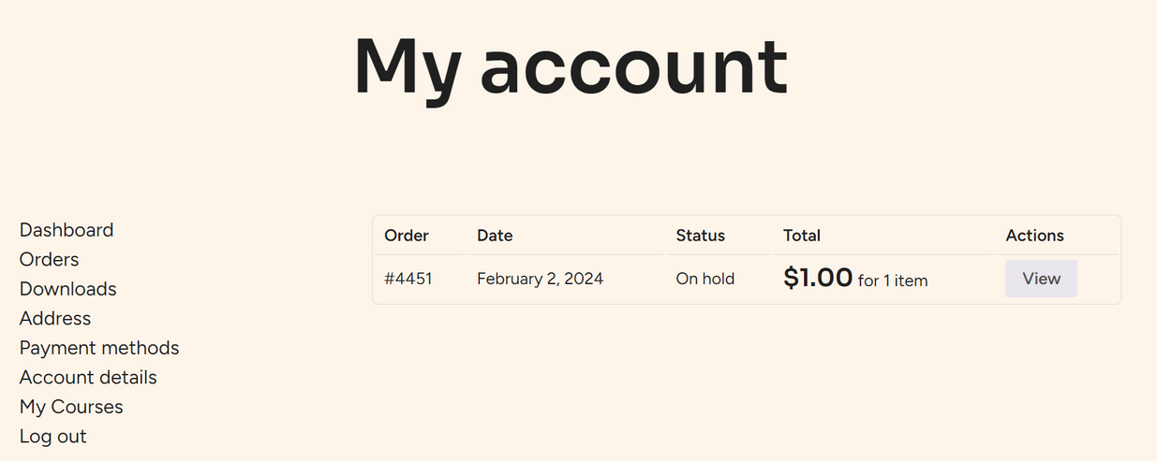
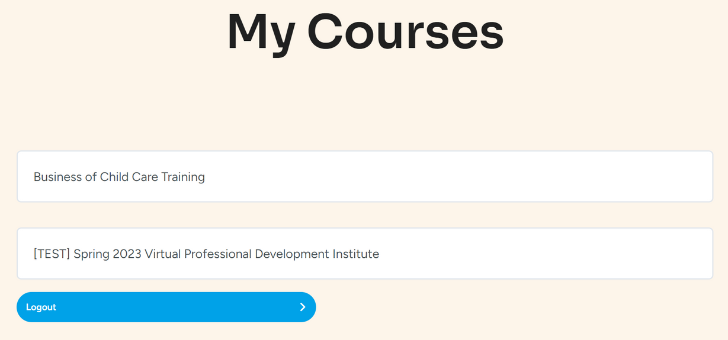

يمكنك العثور على إثبات الشراء ضمن معلومات حسابك أيضًا.
انتقل إلى الزاوية اليمنى أعلى الصفحة، وانقر فوق الأيقونة برمز شخص المكتوب عليها "My account" (حسابي).
ثم اختر "Orders" (الطلبات) في القائمة اليسرى.
ثم انقر فوق "My Courses" (دوراتي) للاطلاع على الدورات السابقة والوصول إلى الدورات الجديدة/ قيد الإلقاء.

Slide 8
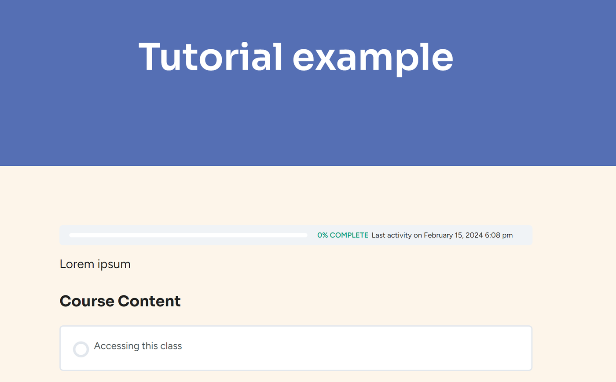
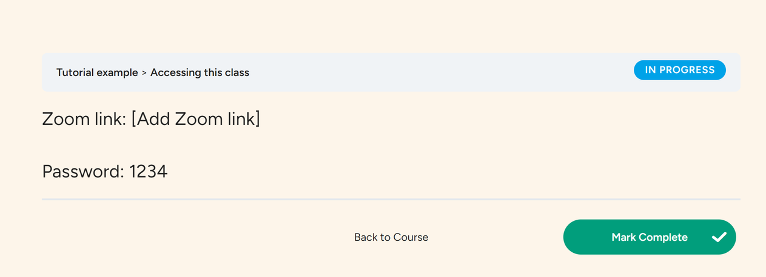
4. عندما تكون مستعدًا للوصول إلى الدورة المشترك بها، فانقر على الدورة ضمن خيارات "My Courses" (دوراتي). ستنتقل إلى هذه الصفحة:
بعد ذلك، انقر فوق "Accessing this class" (الوصول إلى هذا الفصل الدراسي). ستنتقل إلى صفحة الدرس التي سترتبط تشعبيًا باجتماع Zoom المنعقد معك.

